Slide 1
არტერიული ჰიპერტენზიის გამოვლენის ზოგიერთი საკითხი ჯიმშერ ლეჟავა

Slide 2
არტერიული წნევის (აწ) ჰომეოსტაზი
აწ -ის დონე დამოკიდებულია პრესორული და დეპ-რესორული სისტემების ჰომეოსტაზზე!
1. პრესორული მექანიზმიდან უმთავრესია რენინ-ანგოტენზინ-ალდოსტერონ-ვაზოპრესინული კასკადი, რომლის მთავარი დანიშნულებაა თირკმლების სათანადო პერფუზიის და ფილტრაციის შენარჩუნება!
2. ჰიპოქსია, კატექოლამინური და ოქსიდანტური სტრესი არღვევს ჰუმორალურ ვაზოდილატაციურ მექანიზმებს და იწვევს ვაზოკონსტრიქციას!
3. ჰუმორალური ვაზოდილატაციური ფაქტორებიდან დიდი მნიშვნელობა აქვს პროსტაციკლინს და, განსა-კუთრებით, ენდოთელურ აზოტის ოქსიდს (NO)!
4. ცხოვრებისეულ სიტუაციებში მთავარ როლს ასრულებს სიმპატოადრენალური რეაქციები!

Slide 3
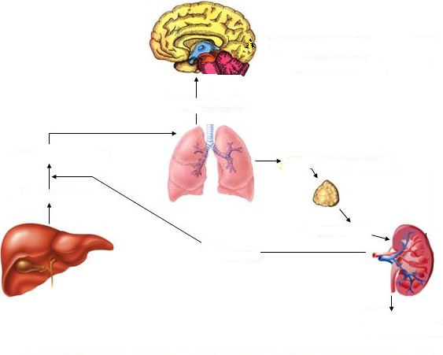
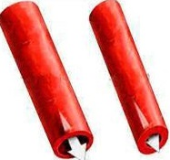
რენინ - ანგიოტენზინ - ალდოსტერონ - ვაზოპრესინული
კასკადი და ატგიოტენზინ II-ის სამმაგი ეფექტი:
1
არტერიოლოსპსზმი
ატ II
ვაზოპრესინი (ადჰ)
აგფ
(ამფ)
ანგიოტენზინ I
3
ანგიოტენზინოგენი
თზჯ
2
Na
ალდოსტერონი
რენინი
ნეფრონების იშემია
Na-ის და H20-ს
რეაბსორბცია

Slide 4
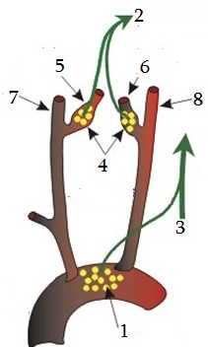
თირკმლებისგან განსხვავებით ცერებრული ჰემოპერფუზიის რეგულაციაში წამყვანია დეპრე-სორული სისტემა:
1- აორტის ბარორეცეპტორები;
2- სინოკაროტიდული ნერვი;
3- ცთომილი ნერვი;
4- კაროტიდული სინუსის რეცეპტორები;
5,6- შიგნითა საძილე არტერია;
7,8- გარეთა საძილე არტერია.
მაღალი აწ აღაგზნებს აორტის და კაროტიდული სინუსის დეპრესორულ ბარორეცეპტორებს (ჰემორაგიული ინსულტის
პრევენცია!)

Slide 5
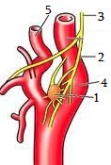
აქვე იმყოფება კაროტიდული სხეულაკი, რომლის ქემორე-ცეპტორები რეაგირებს ჰიპოქ-სემიაზე და გლოსოფარინგეა-ლური ნერვის საშუალებით აღაგზნებს სუნთქვის ცენტრს მოგრძო ტვინში – მატულობს ვენტილაცია და წუთმოცულობა (იშემიური ინსულტის პრევენცია!).
1- კაროტიდული სხეულაკი;
2- კაროტიდული სინუსის ნერვი;
3- გლოსოფარინგეალური ნერვი;
4- კაროტიდული სინუსი;
5- გარეთა საძილე არტერია.

Slide 6
ეს ძალიან მოკლე მიმოხილვაც კი ცხადყოფს, რომ აწ გულ-სისხლძარღვთა სისტემის რთული, ინტეგ-რალური მაჩვენებელია, თუმცა კლინიკური თვალ-საზრისით შეიძლება მარტივად გამოვსახოთ:
სისტოლური აწ პირდაპირპროპორციულია:
დარტყმითი მოცულობის და წუთმოცულობის;
მოცირკულირე სისხლის მასის;
რეზისტიული სისხლძარღვთა ტონუსის;
ელასტიკური ტიპის არტერიების სიმყიფის.
დიასტოლური აწ
პირდაპირპროპორციულია:
რეზისტიული სისხლძარღვთა ტონუსის;
უკუპროპორციულია:
ელასტიკური ტიპის არტერიების სიმყიფის;
დიასტოლის ხანგრძლივობის!

Slide 7
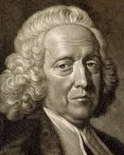
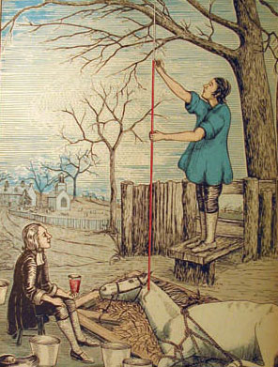
აწ-ის გაზომვის მოკლე
ისტორიული ექსკურსი
Stephen Hales
1677 -1761
პირველად ინგლისელმა თეო-ლოგმა და ბუნებისმეტყველმა სტივენ ჰეილზმა 1731 წელს სისხლიანი მეთოდით გაუ-ზომა ცხენს არტერიული წნევა – შუშის მილში სისხლი 252 სმ-მდე (186 მმ ს.სვ.) ავიდა!
ცხადია, რომ კლინიკური პრაქტიკისთვის აუცილებელი იყო არტერიული წნევის გაზომვის უსისხლო მეთოდის შექმნა.

Slide 8
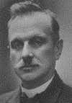
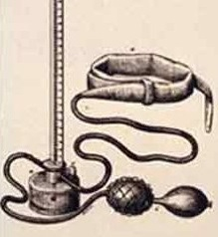
მარეიმ (1863) შექმნა პირველი სფიგმო-გრაფი; ბუშემ და გარტნერმა (1885) – სფიგმომანომეტრი, რომლითაც შეიძ-ლებოდა სისტოლური წნევის მიახ-ლოებითი გაზომვა.
სციპიონე რივა-როჩი (1863-1937), ვის სახელსაც ატარებს წნევის გასაზომი თანამედროვე ხელსაწყო, არ იყო სინდიყიანი მანომეტრის გამომგონე-ბელი; მისი გენიალური მიგნება იყო
მხოლოდ რეზინის მანჟეტით მხრის არტერიის კომპრესია (1896წ) !
თუმცა, რივა-როჩი ამ მიზნით ველოსიპედის კამერას იყენებდა, რის გამოც ხელსაწყოს სიზუსტე აკლდა.

Slide 9
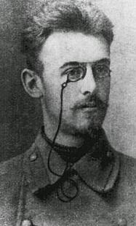
უდიდესი მნიშვნელობის აღმოჩენა იყო რუსეთის სამხედრო ქირურგის მ.ს.კოროტკოვის მიერ 1905წ აწ-ის აუსკულტაციური მეთოდის შექმნა, რამაც შესაძლებელი გახადა დიასტოლური (!) წნევის გაზომვა.
საგულისხმოა, რომ ბრიტანეთის სამედიცინო ჟურნალი (British Medical Journal) წერდა: “სფიგმომანომეტრის გამოყენებით ჩვენ ვაღარიბებთ (!?) ექიმების გრძნობის ორგანოებს და ვასუსტებთ კლინიკურ აზროვნებას” !
თავის დროზე ასეთივე სკეპსისით შეხვდნენ ლაენეკის მიერ სტეტოსკოპის შექმნის ფაქტს, რის გამოც უშუალო აუსკულტაციას კიდევ დიდხანს ენიჭებოდა უპირატესობა. ცნობილი ამერიკელი მეცნიერი და ესეისტი თომას ლუისი (Thomas Lewis 1913 -1993) წერდა: “ლაენეკის გამოგონება მიეკუთვნება იმ ხელ საწყოთა რიგს, რომლებიც ზრდიან დისტანციას ექიმსა და ავადმყოფს შორის”.

Slide 10
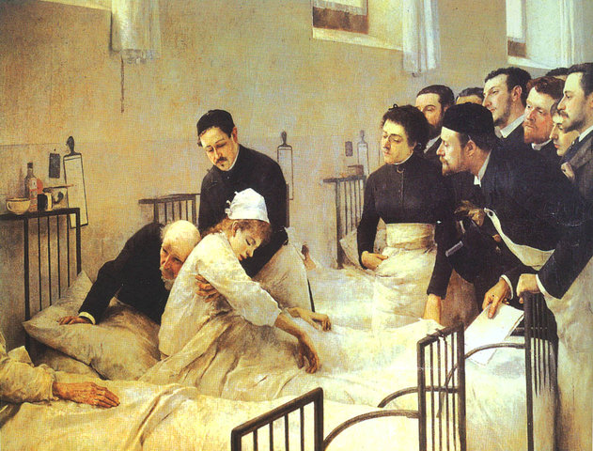
ლუის ჰიმენეს არანდა − “ექიმის შემოვლა”, 1889 წ. ლაენეკის გარდაცვალებიდან გასულია 63 წელი!!!
უშუალო აუსკულტაცია – მედიცინის კონსერვატიზმი!

Slide 11
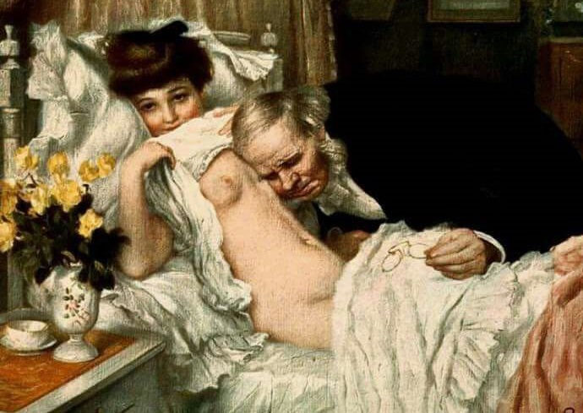
ლაენეკამდე აი ასეთი იყო უშუალო აუსკულტაცია!!!

Slide 12
არტერიული წნევის გაზომვის ზოგიერთი პრობლემური საკითხი !

Slide 13
წნევათა ასიმეტრია
ავადმყოფის პირველი გასინჯვისას თუკი “წნევათა ასიმეტრია” (>10 მმ ს.სვ.) აღმოვაჩინეთ, შემდგომში აწ უნდა გაიზომოს იმ მხარზე, რომელზეც აწ უფრო მაღალია (!), ვინაიდან ასიმეტრიის მიზეზი (ტაკაიასუს სინდრომი, ათეროსკლეროზი და სხვა) ყოველთვის დაქვე-ითებისკენაა მიმართული!
გასათვალიწინებელია ისიც, რომ მარცხენა მხრის არტერიაზე, უხშირესად, აწ-ის უფრო მაღალ (5-10 მმ-ით) ციფრებს ვიღებთ, ვინაიდან იგი აორტის რკალიდან გამოდის, ხოლო მარჯვენა მხრის არტერია – ბრაქიცეფალური ღეროდან!

Slide 14
“აუსკულტაციური ჩავარდნა”
ზოგჯერ აწ-ის გაზომვის II ფაზაში არ გვესმის არც შუილები და არც ტონები. ეს მოვლენა, უხშირესად არტერიული ჰიპერტენზიის ფონზეა გამოხატული და, ამის გამო, არც ისე იშვიათად ფიქსირდება სისტოლური წნვის ცრუ დაბალი მაჩვენებელი!
პირველად აჩ 1916 წელს (Faught) იქნა შეჩნეული არტერიული ჰიპერტენზიის შემთხვევებში.
პოლ უაიტმა (White, 1928) აჩ არტერიული ჰიპერ-ტენზიის 90%-ში და აორტული სტენოზის 15%-ში აღმოაჩინა!
პრობლემას ყურადღება არც შემდგომში მოკლებია, თუმცა – თვალსაჩინო შედეგის გარეშე.

Slide 15
კოსიცკიმ (Г.И.Косицкий ,1959წ) არტერიული წნევის გაზომვის საკითხებს სპეციალური მონოგრაფია მიუძღვნა, რომელშიც აჩ-ის ზოგიერთი მექანიზმიც აღწერა (წნევის ცვალებადობის სუნთქვითი და მესამე რიგის, ტრაუბე-ჰერინგის ტალღები), მაგრამ პათოგე-ნეზი ბოლომდე დღესაც არ არის ახსნილი!
ამ უსიამოვნო მოვლენის თავიდან ასაცილებლად სისტოლური წნევა წინასწარ პალპატორული (რივა-როჩის) მეთოდით უნდა დავაფიქსიროთ, ხოლო შემდეგ აუსკულტაციური (კოროტკოვის) მეთოდით გავზომოთ: წნევა მანჟეტში პალპაციით დაფიქსირე-ბულზე 30 მმ-ით მაღლა უნდა ავწიოთ, ხოლო დეკომპრესიის ტემპი(!) გულისცემის სიხშირის შესაბამისი (არაუმეტეს 2მმ ერთ წამში) უნდა იყოს.

Slide 16
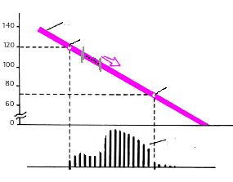
აუსკულტაციური ჩავარდნის გრაფიკა
მმ ს.სვ.
წნევა მანჟეტში
სისტოლური წნევა
აუსკულტაციური ჩავარდნა
დიასტოლური წნევა
კოროტკოვის ტონები

Slide 17
კოროტკოვის “უსასრულო ტონი”
ზოგჯერ IV და V ფაზა (ანუ დიასტოლური წნევის დაფიქსირების მომენტი!) გაერთიანებულია, ანუ ტონები ისმის დეკომპრესიის ბოლომდე, მაგრამ ეს არ ნიშნავს, რომ დიასტოლური წნევა ნულის ტოლია!
ეს მოვლენა დაკავშირებულია წუთმოცულობის მატებასთან და სისხლძარღვთა ტონუსის ცვლილე-ბასთან (არც ისე იშვიათია სპორტსმენებში, თირეო-ტოქსიკოზის, ცხელების, ფიზიკური დატვირთვის და აორტული ნაკლოვანების დროს).
ასეთ შემთხვევაში ექიმმა დიასტოლური წნევის ორი მაჩვენებელი უნდა დააფიქსიროს – ტონების შესუსტების და გაქრობის.
მაგალითად: 150/70(0); ან 160/80(20) და ა.შ.

Slide 18
არტერიული წნევის გაზომვის პრობლემები არიტმიების დროს

Slide 19
აწ-ის ზუსტი გაზომვის სიძნელეები იქმნება ხშირი ექსტრასისტოლიის, მოციმციმე არიტმიის და მეორე ხარისხის ა.ვ. ბლოკადის დროს.
ეს იმითაა განპირობებული, რომ სხვადასხვა ხანგრძლივობის დიასტოლურ პაუზას სხვადასხვა დარტყმითი მოცულობა შეესატყვისება:
1. ხანგრძლივი პაუზის შემდგომი სისტოლა დიდ დარტყმით მოცულობას და, შესაბამისად, მაღალ სისტოლურ წნევას ქმნის. ამის გამო, ერთეული ტონები გაცილებით ადრე ისმის და ცრუ მაღალ სისტოლურ წნევას გვიფიქსირებს.
2. ხანმოკლე პაუზას კი მცირე დარტყმითი მოცულობა მოსდევს, რაც იწვევს დიასტოლური წნევის ცრუ დაბალი ციფრების დაფიქსირებას.

Slide 20
ამის გამო პაციენტი (ახლობლებიც) გაკვირვებუ-ლია და შეშინებულიც: თუკი მისი ჩვეული წნევა 130/80 იყო, მოციმციმე არიტმიის პაროქსიზმის დროს ფიქსირდება 160/50 ან 170/40 და ა.შ.
ზოგჯერ გამოუცდელი ექიმიც კი იბნევა: იგი თვლის, რომ პაციენტის ჩივილები არტერიული წნევის ცვლილებებთანაა დაკავშირებული;
სინამდვილეში მიზეზი არიტმიაში იმალება!
მიღებულია (და სტუდენტებსაც ასე ვასწავლით!!!), რომ ასეთ პირობებში აწ მრავალჯერ (3-4-ჯერ მაინც) უნდა გავზომოთ და საშუალო არითმეტიკული გამოვიანგარიშოთ, თუმცა ასეთი მიდგომა არც საკმარისად ზუსტია (ალბათობის თეორიას ეყრდ-ნობა) და, თანაც, ავადმყოფის აფორიაქებას იწვევს!

Slide 21
ამ საკითხის ხანგრძლივმა შესწავლამ დამარწმუნა, რომ 3-4-ჯერადი გაზომვაც კი ხშირად არარეალურ ციფრებს იძლევა.
სრულიად საკმარისია 2-ჯერ გაზომვა და პირველ ფაზად, ანუ სისტოლურ წნევად უნდა ჩავთვა-ლოთ მომენტი, როდესაც კოროტკოვის ტონების სიხშირე გულისცემის სიხშირეს გაუტოლდება!
რაც შეეხება დიასტოლურ წნევას:
ვინაიდან ერთეული ტონები გვესმის რეალურ დიასტოლურ წნევაზე გაცილებით ქვემოთ, უნდა დავაფიქსიროთ მომენტი, როდესაც ტონების უმრავლესობა გაქრება, ხოლო ერთეული ტონები უნდა უგულებელვყოთ!

Slide 22
თეთრი ხალათის (ოფისური) ჰიპერტენზია
White Coat Hypertension

Slide 23
ეს ტერმინი საკმაოდ გავრცელებულ მოვლენას ასახავს – ექიმთან ვიზიტის დროს პაციენტს შედარებით მაღალი არტერიული წნევა უფიქსირდება.
ოფისური ჰიპერტენზია, ჩვეულებრივ, განიხილება, როგორც ხელშემშლელი მოვლენა, რომელიც ჰიპერდიაგნოსტიკის და არაადექვატური მკურნალობის მიზეზი შეიძლება გახდეს.
N.B. Adequate − ინგლ. − შესაფერისი!

Slide 24
ამასთან დაკავშირებით, საჭიროდ მიმაჩნია აღვნიშნო, რომ არტერიული წნევის (აწ) გაზომვის მეთოდიკაში პრინციპული კორექტივის შეტანაა საჭირო !
სახელდობრ: მიღებულია (და სტუდენტებ-საც ასე ვასწავლით!), რომ აწ-ის 2-ჯერადი გაზომვის შედეგად თუკი განსხვავება 5 მმ-ს აღემატება, წნევა მესამედ უნდა გავზო-მოთ და საშუალო არითმეტიკული (?!) გამოვთვალოთ.

Slide 25
ვფიქრობ, რომ ასეთ მიდგომას
ლოგიკური დასაბუთება აკლია:
მართლაც, თუკი წნევის გაზომვის ყველა წესს დავიცავთ, ჭეშმარიტ მაჩვენებლად უნდა ჩავთვალოთ მინიმალური (!) ციფრები, ვინაიდან პაციენტის ხასიათის თავისებურებებით გამოწვეული წნევის ცვალებადობა (“თეთრი ხალათის” ფენომენი) ყოველთვის მომატებისკენაა მიმართული და არსებობს უამრავი ფაქტორი, რომელიც ამას განაპირობებს!

Slide 26
თხჰ-ის გამოვლენას სერიოზული პრაქტი- კული მნიშვნელობა აქვს, ვინაიდან, თუკი წნევის აწევას ექიმთან ვიზიტი იწვევს, ცხადია, რომ დღის განმავლობაში ამ პაციენტს არტერიული ჰიპერტენზიის ეპიზოდებისთვის გაცილებით სერიოზული მიზეზები ექნება!
ცხოველისგან განსხვავებით, ცივილიზებული ადამიანი სტრესს, სიმპატოადრენალურ აქტივაციას და წუთმოცულობის გაზრდას არ პასუხობს ფიზიკური დატვირთვით – გაქცევით ან ბრძოლით !

Slide 27
ასეთ სიტუაციაში ზედმეტი პერფუზიისგან სხეულს ბეილისის აუტორეგულაციის რეფ-ლექსი იცავს – ვითარდება დიფუზური არტე-რიოლოსპაზმი ;
ცხადია, რომ ასეთ ეპიზოდებს უფრო ხშირად სწორედ ოფისური ჰიპერტენზიის მქონე პირები განიცდიან.
ამრიგად, შეიძლება ითქვას, რომ ოფისური ჰიპერტენზია ესენციური არტერიული ჰიპერტენზიის პრედიქტორად, პროგნოზულ პარამეტრად გვევლინება!

Slide 28
თეთრი ხალათის ჰიპერტენზიის კლინიკურ მნიშ-ვნელობას ადასტურებს იაპონური გამოკვლევა, რომელშიც 8-წლიანი დაკვირვების შემდეგ სტა-ბილური ჰიპერტენზია ამ კონტინგენტის 47 %-ს (!) ჩამოუყალიბდა, მაშინ როცა დანარჩენ პოპულა-ციაში – მხოლოდ 22 %-ს!
( Arch. Intern. Med. 2005 Jul 11;165(13):1541-6).
უფრო მასიურმა და ხანგრძლივმა (16 წლის) დაკვირვებამ იტალიაშიც მსგავსი ტენდენცია გამოავლინა – “თეთრი ხალათის ჰიპერტონი-კებში” გულ-სისხლძარღვთა პათოლოგიით სიკვდილიანობა ორჯერ უფრო მაღალი იყო, ვიდრე სტაბილურ ნორმოტონიკებში !
(Hypertension 2013;62:168-174)

Slide 29
პრაქტიკული დასკვნები:
1. “თეთრი ხალათის ჰიპერტენზიის” გამოვლენა ესენციური არტერიული ჰიპერტენზიისადმი მიდრეკილების გამოვლენას ნიშნავს, და იგი პირ-ველადი პრევენციისთვის უნდა გამოვიყენოთ;
2. ვინაიდან თხჰ-ის სიხშირე ასაკთან ერთად მატულობს (42%-ს აღწევს), მოხუცებში იგი კარდიოვასკულარული გართულებების დამა-ტებით რისკფაქტორად გვევლინება.
3. მეორე მხრივ, თხჰ-ის გაუთვალისწინებლობა ზედმეტად აქტიური ჰიპოტენზური მკურნა-ლობის მიზეზი შეიძლება გახდეს, რაც ერთობ საშიშია სწორედ მოხუცებში!

Slide 30
ამ საკითხისადმი ყურადღების გამახვილება იმ ფაქტმაც განაპირობა, რომ ესენციური აჰ-ის ეტიო-პათოგენეზში და მკურნალობაში პაციენტის ხასიათს, ფსიქოლოგიურ თავი- სებურებებს და მის ემოციურ სფეროს სათანადო ყურადღება არ ეთმობა!
თავად განსაჯეთ – აჰ-ის რისკფაქტორების ჩამონათვალში (ვიკიპედიაში და გაიდლაინებ-შიც) ნერვულ-ფსიქიკური ფაქტორები, უკე-თეს შემთხვევაში, თითქმის ბოლო ადგილ-ზე მოიხსენიება!

Slide 31
სისტოლური არტერიული ჰიპერტენზია

Slide 32
მოსახლეობის “დაბერების” გათვალისწინებით, ამჟამად სულ უფრო აქტუალური ხდება ათე-როსკლეროზული გენეზის იზოლირებული სისტოლური ჰიპერტენზია.
შესაბამისად, მნიშვნელოვანია ფსევდოჰიპერ-ტენზიის, ანუ არტერიის კედლის რიგიდობით გამოწვეული ცრუ მაღალი წნევის გამოვლენა.
ასეთი მდგომარეობა 60 წლის ასაკამდე საკმაოდ იშვიათია (3%), მაგრამ შემდეგ მკვეთრად მატუ-ლობს და 75 წლის ასაკიდან 25%-ს აღწევს!

Slide 33
ფსევდოჰიპერტენზიის გამოსავლენად ოსლერის ტესტი შეიძლება გამოვიყენოთ:
სისტოლური წნევა აუსკულტაციურად (მხრის არტერიაზე) და პალპატორულად (სხივის არტე -რიაზე ) ერთდროულად (!) უნდა გავზომოთ :
ჰაერის ჩატუმბვის დროს კოროტკოვის ტონების გაქრობასთან ერთად თუკი პულსი არ გაქრა, სავარაუდოდ, პაციენტს ფსევდოჰიპერტენზია აქვს.
ვინაიდან ოსლერის ტესტს მხოლოდ საორიენ-ტაციო (!) მნიშვნელობა აქვს, ამიტომ უნდა მოვიშ-ველიოთ ფსევდოჰიპერტენზიის დამატებითი არგუმენტები.

Slide 34
ეს კლინიკური არგუმენტებია:
1. პაციენტის ასაკი (60-70 წელი და მეტი);
2. იზოლირებული სისტოლური ჰიპერტენზია
(160/60; 170/70 მმ ს.სვ.);
4. ჰიპოტენზური თერაპიის ცუდი ამტანობა;
5. აწ-ის ლაბილობა და პოსტურალური
ჰიპოტენზიისადმი მიდრეკილება;
6. არტერიოსკლეროზის ნებისმიერი სხვა
გამოვლინება.

Slide 35
პრაქტიკული რეკომენდაცია:
ოსლერის ტესტის სიმარტივედან გამომდინარე, საჭიროდ ითვლება ავადმყოფობის ისტორიაში შესაბამისი ინფორმაციის დაფიქსირება;
თუ ტესტი აშკარად დადებითია, ჰიპოტენზური მკურნალობის დროს განსაკუთრებული სიფრთხილეა საჭირო, რათა არაადექვატურმა თერაპიულმა აქტივობამ ცერებრული იშემიური გართულებები არ გამოიწვიოს.

Slide 36
დიასტოლური არტერიული ჰიპერტენზია

Slide 37
პარადოქსია, რომ ბოლო ხანებში დიასტოლური წნევისადმი ყურადღება ერთგვარად შენელდა.
იზოლირებულ დიასტოლურ ჰიპერტენზიად ჩაითვლება, თუკი სისტოლური წნევა < 140 მმ, ხოლო დიასტოლური > 90 მმ.
დიასტოლური წნევა პერიფერიული წინააღმდე-გობის პირდაპირპროპორციულია. ამიტომ, როდე-საც ახალგაზრდას უპირატესად დიასტოლური ჰიპერტენზია (180/120) აღენიშნება, ცხადია, ჰიპერ-რენინემიით მიმდინარე პათოლოგიას ვეძებთ.
მაგრამ, ახალგაზრდებში უფრო ხშირად ზომი-ერად გამოხატულ იზოლირებულ დიასტოლურ ჰიპერტენზიას ვხვდებით (125-135/95-100).

Slide 38
ეს ის კონტინგენტია, რომელსაც მოდიფიცირებადი რისკფაქტორები გააჩნია: 1. სუფრის მარილის ჭარბი მოხმარება, 2. სიმსუქნე, 3. ჰიპოდინამია, 4. თამბაქოს წევა, 5. დაძაბული ფსიქოემოციური ატმოსფერო;
მათი რეზისტიული ტიპის სისხლძარღვები
მუდმივად სპაზმისადმი არიან მიდრეკილნი.
ასეთი მდგომარეობის გამოსავლენად ჰარისონის სინჯი (T.R.Harrison, 1997) შეიძლება გამოვიყენოთ:
აწ-ას ჯერ კლინოპოზიციაში ვზომავთ და თუკი ფეხზე ადგომისას დიასტოლურმა (!) წნევამ 10 ან მეტი მმ-ით მოიმატა, ეს ნიშნავს ესენციური არტე-რიული ჰიპერტენზიისადმი მიდრეკილებას !!!
აჰ-ის პირველადი პრევენციისთვის ამ სინჯს
დიდი პრაქტიკული მნიშვნელობა აქვს!

Slide 39
დადგენილია, რომ დიასტოლური წნევის სტაბილური მომატება კარდიოვასკულარულ რისკებს მკვეთრად ზრდის, ვინაიდან იგი მარცხენა პარკუჭს პრესორული გადატვირთვის პირობებში ამყოფებს.!
ამიტომ, დიასტოლური ჰიპერტენზიის დროული გამოვლენა პრევენციის თვალსაზრისით ძალზე მნიშვნელოვანია;
გაკვირვებას იწვევს, რომ იზოლირებული დიასტოლური ჰიპერტენზია არცერთ ოფი-ციალურ კლასიფიკაციაში არ არის გამოყო-ფილი, როგორც ნოზოლოგიური ერთეული!

Slide 40
საშუალო არტერიული წნევა

Slide 41
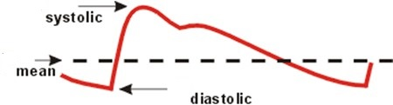
საშუალო აწ (საწ) არ არის სისტოლური და დიასტო-ლური აწ-ის საშუალო არითმეტიკული, არამედ იგი სისხლის წნევის ინტეგრალური სიდიდეა გულის მუშაობის ერთი ციკლის განმავლობაში.
რაც უფრო ხანგრძლივია დიასტოლა, მით უფრო ნაკ-ლებია საწ საშუალო არითმეტიკულთან შედარებით!
Blood Pressure
საშ. აწ
საშუალო არტერიული წნევის (საწ) გამოთვლა ძალზე ადვილია: დიასტოლურ წნევას უნდა მივუმატოთ პულსური წნევის მესამედი.

Slide 42
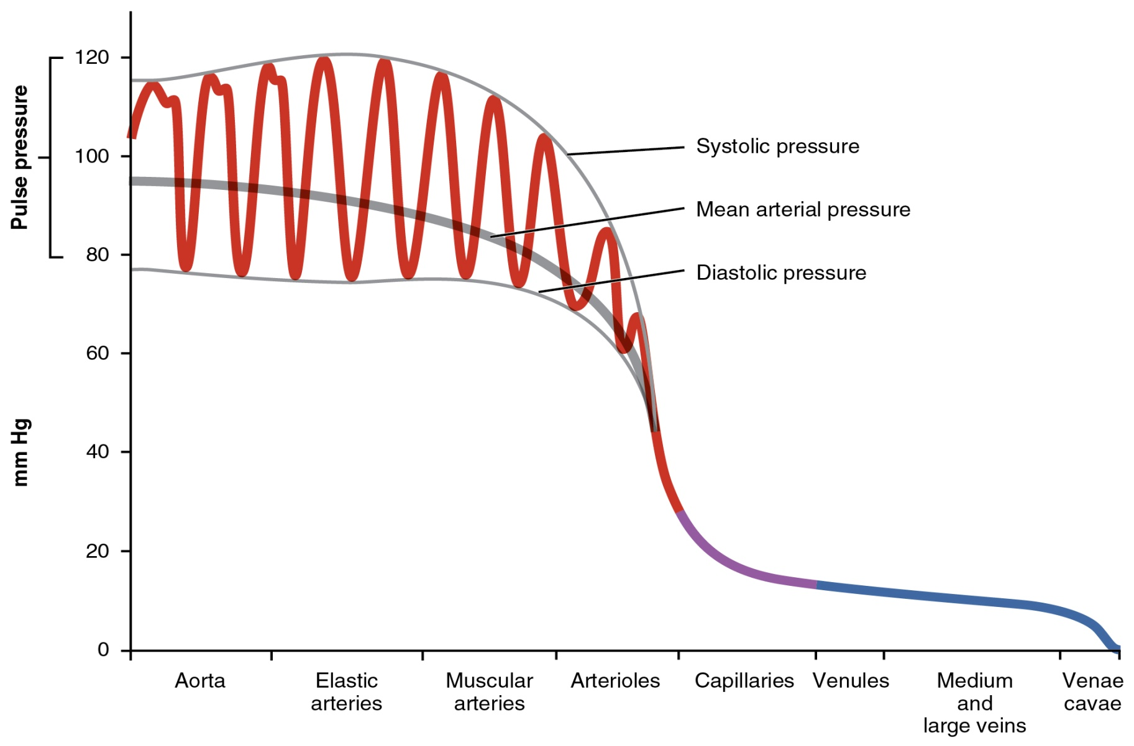
ეს ფორმულა მხოლოდ კუნთური ტიპის არტერიებზე (მხრის არტერია) გამოიყენება! ელასტიკური ტიპის არტერიებისთვის სხვა ფორმულები არსებობს. სურათზე ჩანს, რომ აორტაში საწ უახლოვდება საშუალო არითმეტიკულს,
მაგრამ მხრის
არტერიაზე აშკარად ქვეითდება!
საწ
მხრის არტერია
აორტა

Slide 43
საწ-ის ნორმად მიჩნეულია 80-95 მმ ს.სვ;
მაგალითად:
110/65 მმ-ის დროს საწ = 65+ 45/3 = 80 მმ
120/75 მმ-ის დროს საწ = 75+45/3 = 90 მმ;
125/80 მმ-ის დროს საწ = 80+45/3 = 95 მმ;
მაგრამ:
135/90 მმ-ის დროს საწ = 90+45/3 = 105 მმ;
150/90 მმ-ის დროს საწ = 90+60/3 = 110 მმ;
კრიტიკული მედიცინის მუშაკებმა შესანიშნავად იციან ამ პარამეტრის მნიშვნელობა კოლაფსის და შოკის დროს; თერაპიულ პრაქტიკაში კი, მას გასაოცრად არასათანადო ყურადღება ექცევა.

Slide 44
არადა, ჰიპოტენზური მკურნალობის დროს პრეპარატების და მათი დოზირების შერჩევის მთავარ კრიტერიუმად სწორედ საშუალო არტერიულ წნევას უნდა ვიყენებდეთ!
როდესაც ხანდაზმული პაციენტის აწ =145/70მმ, საწ = (70+75/3) = 95 მმ (ეს ნორმის ფარგლებია და ჰიპოტენზურ მკურნალობას არ საჭიროებს!);
მაგრამ, როდესაც ახალგაზრდა პაციენტის აწ ნორმის ზედა ზღვარზეა (135/90 მმ), საწ =105 მმ;
ასეთი პაციენტი უეჭველად საჭიროებს მკურნალობას თუნდაც, მეორადი პრევენციის, მოდიფიცირებადი რისკფაქტორების მოცილების თვალსაზრისით!

Slide 45
ცირკადული რიტმების მნიშვნელობა

Slide 46
ადექვატური ჰიპოტენზური მკურნალობის ჩასა-ტარებლად აუცილებელია დღე-ღამის განმავლო-ბაში აწ-ის ცვალებადობის გათვალისწინება.
ჰოლტერის მონიტორირების საშუალებით აჰ-ის 4 ცირკადული ტიპია დადგენილი:
1. პაციენტთა უმრავლესობას (≈70%) 2 პიკი აღენიშნება: 9-11 და 18-19 საათებში (dipper hypertension);
2. დაახლოებით 15-20%-ს წნევა ღამით არასაკმარისად (<10%) უქვეითდება (non dipper hypertension);
3. პაციენტთა 4-6 %-ს ღამით და ადრე დილით წნევის მომატება (!) აღენიშნება! (night-peaker hypertension);
4. დაახლოებით ასეთივე რაოდენობას ღამით წნევა ზედ-მეტად (>20%) უქვეითდება ! (over-dipper hypertension).

Slide 47
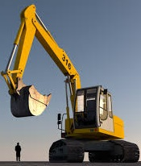
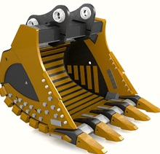
Dipper – ინგლ. – ციცხვი, ჩამჩა;

Slide 48
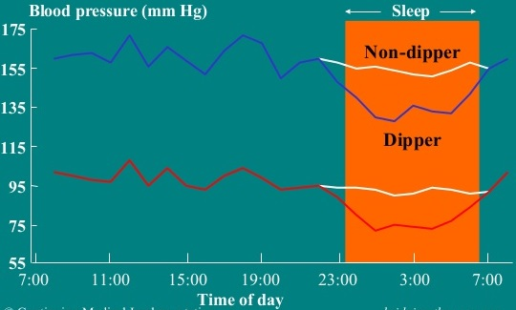
არტერიული წნევის I და II ცირკადული ტიპების განსხვავება
სისტ . აწ
II
I
დიასტ . აწ
II
I

Slide 49
პრაქტიკული რეკომენდაციები:
მეორე (non dipper ) და, განსაკუთრებით, მესამე
ჯგუფს (night-peaker) ღამის საათებში ჰემორაგიული
ინსულტის და კარდიული კატასტროფის მაღალი
რისკი გააჩნია. ამ პაციენტებს ჰიპოტენზური პრე -
პარატების ძირითადი დოზა საღამოს საათებში
ან ძილის წინ უნდა დაენიშნოს.
მეოთხე ჯგუფში (over-diper) შედარებით ხშირია
იშემიური ინსულტი. ამ პაციენტებთან უნდა ვერი -
დოთ პროლონგირებული მოქმედების ჰიპოტენ -
ზური პრეპარატების დანიშვნას!

Slide 50
პრობლემის აქტუალობაზე მეტყველებს ის ფაქტი, რომ ჩვენი კლინიკების ისტორიებში იშვიათად ნახავთ ჩანაწერს:
1. წნევათა ასიმეტრიის შესახებ;
2. “აუსკულტაციური ჩავარდნის” შესახებ;
3. კოროტკოვის “უსასრულო ტონის” შესახებ;
4. არიტმიების დროს აწ-ის 3-4-ჯერ გაზომვის შესახებ;
5. “თეთრი ხალათის” ჰიპერტენზიის შესახებ;
6. სისტოლური აჰ-ის დროს ოსლერის სინჯის შესახებ;
7. საშუალო აწ-ის შესახებ;
8. ცირკადული რიტმების, აწ-ის მონიტორინგის შესახებ;
9. სრულიად გაუგებარია, თუ რატომ ხდება აწ-ის დამრგ-ვალება 5მმ-ის ფარგლებში; იშვიათობაა 112/83 და ა.შ.
PS. ვფიქრობ, ყველანი საკმაოდ დაგღალეთ და
უადგილო არ იქნება მცირე იუმორიც!

